Slide 1
Rust Libraries 泛型API测试
张业鸿
2022/6/1
21210240006

Slide 2
问题背景
Rust语言的安全承诺依赖于每一个crate的安全性。
Rust程序员需要为写出的safe函数负责，保证在任意输入下程序可以正确执行或抛出异常。
Rust中crate的安全性，尤其是被大量使用的第三方crate，其安全性可能会影响所有依赖这个crate的程序。并且以一种难以预见的形式造成漏洞。

Slide 3
什么是泛型？
每一个编程语言都有高效处理重复概念的工具。在 Rust 中其工具之一就是 泛型（generics）。泛型是具体类型或其他属性的抽象替代。我们可以表达泛型的属性，比如他们的行为或如何与其他泛型相关联，而不需要在编写和编译代码时知道他们在这里实际上代表什么。——《Rust程序设计语言》
在Rust中，实现泛型的手段主要通过泛型参数和trait。

Slide 4
为什么泛型API测试重要？
泛型技术被作为重要的Rust表达灵活性手段，常常被用于构建各种库的核心代码，在各种工具库中有重要的地位。e.g. std::Vec<T>, std::Option<T>,std::Result<T,E>
由于泛型技术的灵活性，难以在设计时完全确保泛型函数的正确性。

Slide 5
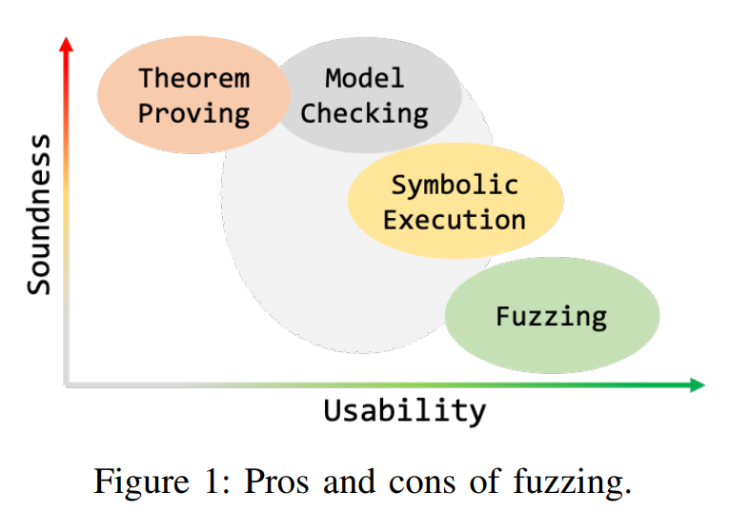
如何测试？
Theorem Providing
Model Checking
Symbolic Execution
Fuzzing

Slide 6
相关工作
RUDRA: Finding Memory Safety Bugs in Rust at the Ecosystem Scale
SyRust: Automatic Testing of Rust Libraries with Semantic-Aware Program Synthesis
RULF: Rust Library Fuzzing via API Dependency Graph Traversal
在这里，主要关注的是这些工作是如何处理Rust中的泛型函数的，对于这些工作的其他贡献点，我们仅作简单介绍。

Slide 7
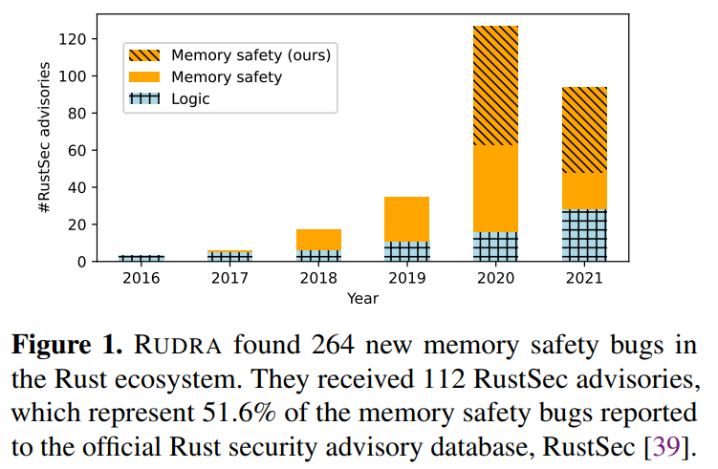
Rudra
提出了Rudra，一个Rust静态分析的框架，与rust语言构建工具cargo集成。
提出了3种Unsafe Rust中的错误模式。
找到264个新的bugs，其中112个被RustSec接受。

Slide 8
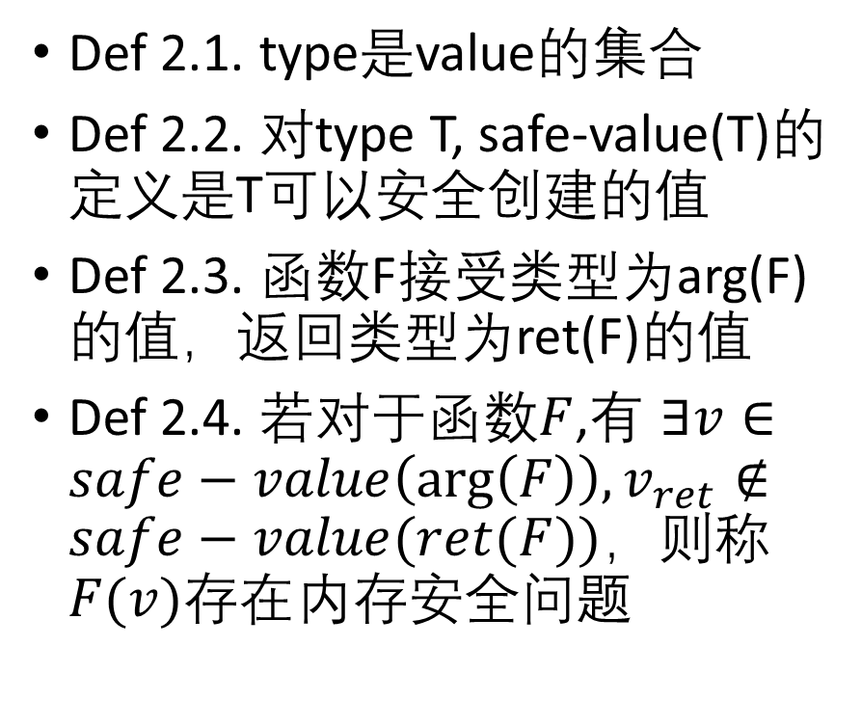
Rudra: Concise Definition
Def 2.1. type是value的集合
Def 2.2. 对type T, safe-value(T)的定义是T可以安全创建的值
Def 2.3. 函数F接受类型为arg(F)的值，返回类型为ret(F)的值
Def 2.4. 若对于函数$F$,有 $∃v∈safe−value\left(\arg\left(F\right)\right), v_{ret}∉safe−value(ret(F))$，则称$F(v)存在$内存安全问题
e.g. String只可以通过UTF-8编码的字符串安全创建，虽然实际储存使用的是u8。
safe-value集合在primitive type的情况下等同于type所有可能的value，但在non primitive type上则不是。e.g. std::Vec中的length字段。

Slide 9
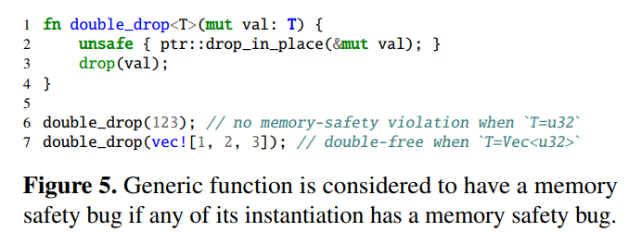
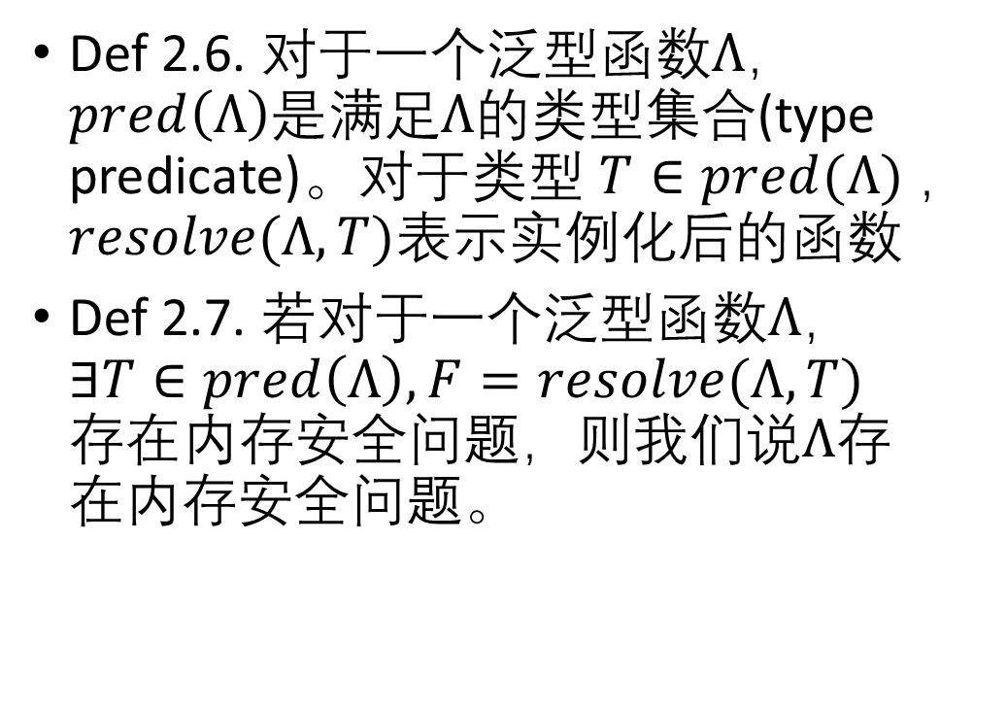
Rudra: Concise Definition
Def 2.6. 对于一个泛型函数$Λ$，$pred\left(Λ\right)是$满足$Λ的$类型集合(type predicate)。对于类型$T∈pred(Λ)$，$resolve(Λ,T)$表示实例化后的函数
Def 2.7. 若对于一个泛型函数$Λ$，$∃T∈pred\left(Λ\right),F=resolve(Λ,T)存在$内存安全问题，则我们说$Λ$存在内存安全问题。

Slide 10
Rudra: Pitfalls of Unsafe Code
基于目前发现的Rust Bugs，提出了三种典型的Unsafe下的错误模式：
Panic Safety
Higher-order Safety Invariant
Propagating Send/Sync in Generic Types*

Slide 11
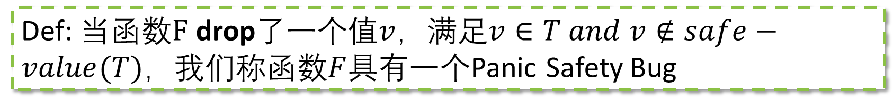
Rudra: Panic Safety
在Safe的Rust函数下，Panic发生时，会自动进行栈回退(Stack Unwind)并且调用变量的drop函数。
当程序的Unsafe代码发生Panic时，程序在回退的时候可能绕过所有权检查，从而产生Double Free等错误。
易于产生，难以检查 Lifetime-bypass
Def: 当函数$F$ drop了一个值$v$，满足$v∈T and v∉safe−value(T)$，我们称函数$F$具有一个Panic Safety Bug
Notes:
Panic Safety是易于产生而难以检查的。因为Panic代码对程序员是透明的

Slide 12
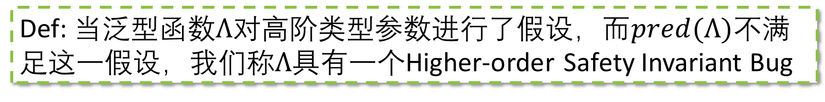
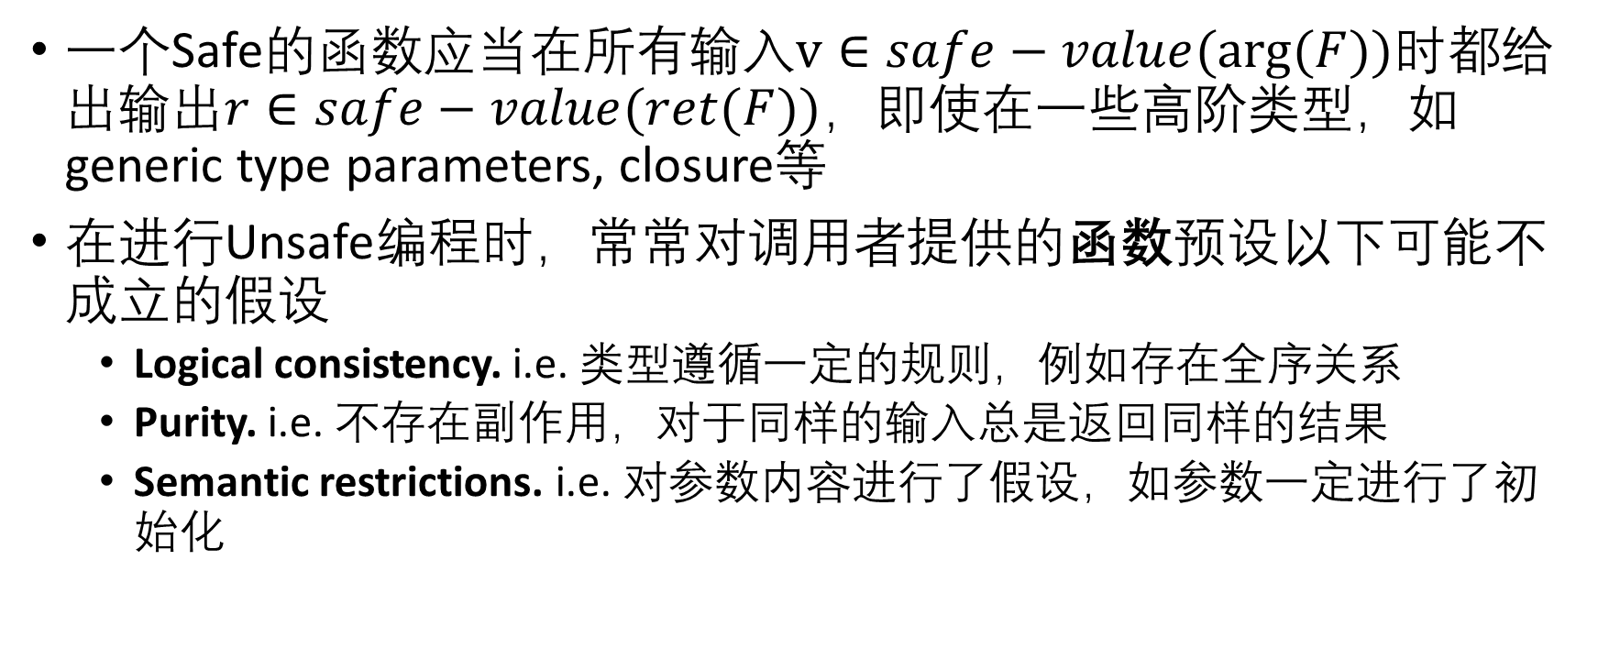
Rudra: Higher-order Safety Invariant
一个Safe的函数应当在所有输入$v∈safe−value(arg⁡(F))时$都给出输出$r∈safe−value(ret(F))$，即使在一些高阶类型，如generic type parameters, closure等
在进行Unsafe编程时，常常对调用者提供的函数预设以下可能不成立的假设
Logical consistency. i.e. 类型遵循一定的规则，例如存在全序关系
Purity. i.e. 不存在副作用，对于同样的输入总是返回同样的结果
Semantic restrictions. i.e. 对参数内容进行了假设，如参数一定进行了初始化
Def: 当泛型函数$Λ$对高阶类型参数进行了假设，而$pred(Λ)$不满足这一假设，我们称$Λ$具有一个Higher-order Safety Invariant Bug

Slide 13
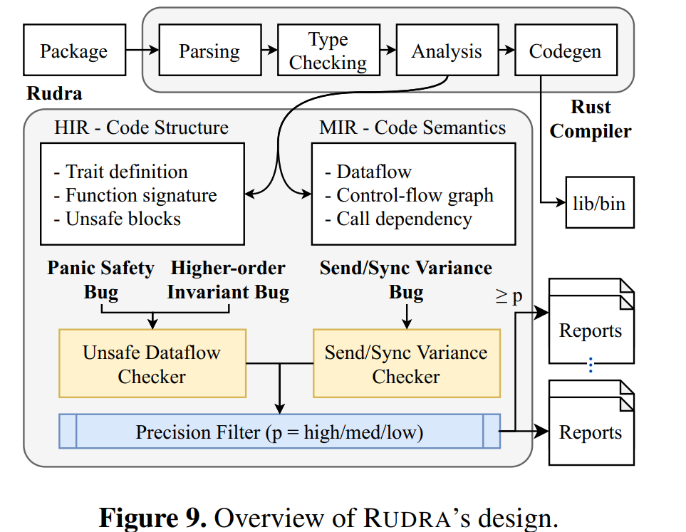
Rudra: Design
设计目标
Generic Type Awareness. 可以在不知道具体类型的情况下，推导泛型函数中的bug
Scalability. 可以检查所有Rust Packages
Adjustable precision. 提供了与分析目标和分析时间相关的选项，以调节分析结果的假阳性率。
Notes:
Generic Type Awareness决定了不能在LLVM IR上进行分析
Rudra 通过 HIR 来获取 crate 的代码结构（包括 trait定义、函数签名、Unsafe 块等），通过 MIR 来获取代码语义（数据流、控制流图、调用依赖等）

Slide 14
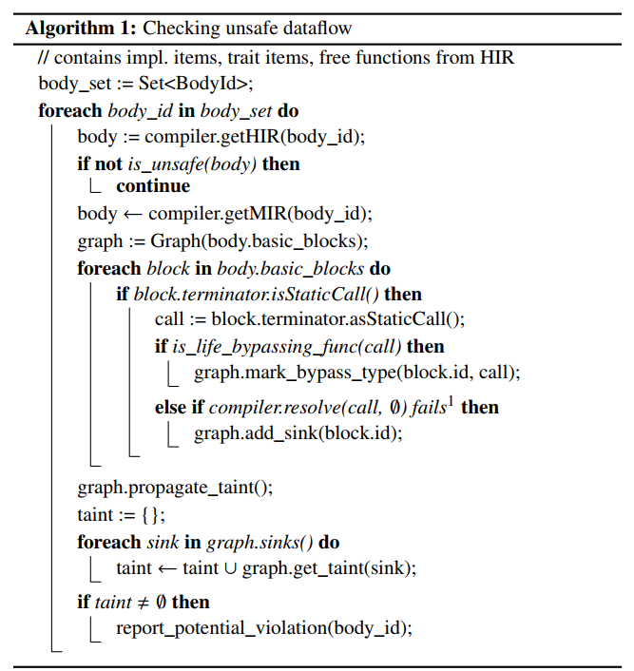
Rudra: Unsafe Dataflow Checker
将unresolvable的泛型函数视为对Higher-order Safety Invariant进行了假设.
[trait?] Unresolvable: <reader as Read>::read()
Resolvable: Vec<T>::push()

Slide 15
Rudra: Unsafe Dataflow Checker
lifetime bypass
uninitialized: creating uninitialized values
duplicate: duplicating the lifetime of objects (e.g., with mem::read())
write: overwriting the memory of a value
copy: memcpy()-like buffer copy
transmute: reinterpreting a type and its lifetime
ptr-to-ref : converting a pointer to a reference

Slide 16
SyRust
可扩展的，程序合成驱动(Synthesize-driven)的Rust库测试框架
可以生成合法的包括泛型函数的测试用例

Slide 17
SyRust
Rust的类型系统给程序合成带来了以下挑战：
类型和子类型约束
多态和API说明(API Specification)的提炼
变量的Ownership和Lifetime规则
Lifetime之间的关系 Relationship Between Lifetimes
借用和引用
SyRust将程序合成建模为一个SAT问题，将以上问题以SAT的形式表达并建立约束，求解约束从而生成合法程序。

Slide 18
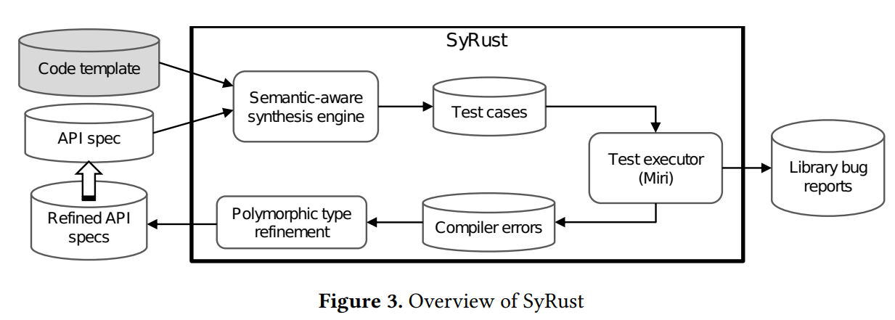
Overview of SyRust
Synthesis Engine. 输入代码模板和API类型说明，并返回一组生成的测试用例
Polymorphic API Refinement. 使用了一个新的实例化机制，先快速生成一个API子集，再使用编译器错误惰性改进剩下的API说明。
Test Executor. 编译测试用例并报告编译错误，在运行时检查UB。

Slide 19
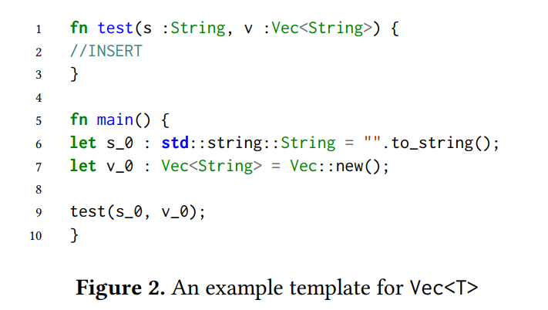
SyRust: Synthesis Engine
输入代码模板和API类型说明，并返回一组生成的测试用例
*代码模板需要手动构造
//INSERT标记synthesizer插入代码的位置
main函数为test函数提供输入参数

Slide 20
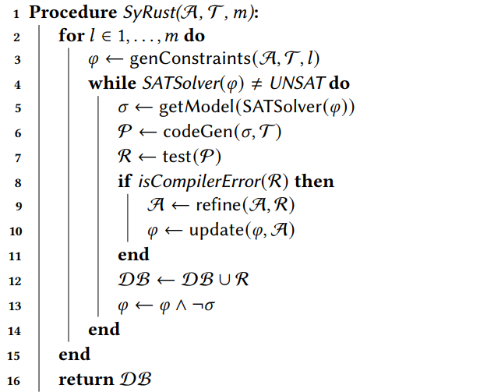
SyRust: Synthesis Algorithm
如何根据约束构建SAT Formulas是本论文讨论的重点，但是和泛型关系不大，因此我们直接假设存在这样的SAT Formulas编码了所有可能的测试用例。

Slide 21
SyRust: Polymorphic API Refinement
使用了一个新的实例化机制，先快速生成一个API子集，再使用编译器错误惰性改进剩下的API说明。
如何改进？
根据错误定位到导致错误的多态API
将错误类型作为约束加入到SAT Formulas中
重新生成API说明

Slide 22
SyRust: Hybrid API Refinement
SyRust处理了三种最常见的泛型类型
输入无泛型参数，返回值有泛型参数
e.g. Vec::new() -> Vec<T>
输入有泛型参数，返回值无泛型参数
e.g. Vec::push(&mut Vec<T>,T)->()
输入有泛型参数，返回值有泛型参数
e.g. Vec::pop(&mut Vec<T>)->Option<T>
无任何类型信息可用
使用从API set和template中出现的类型进行实例化
移除不满足trait bound的类型
使用了subtyping staregy
使用编译错误作为feedback，对API说明进行改进
使用了subtyping staregy
使用编译错误作为feedback，
如果发现是输入导致错误，对API说明进行改进
如果是输出导致问题，则直接修复API说明

Slide 23
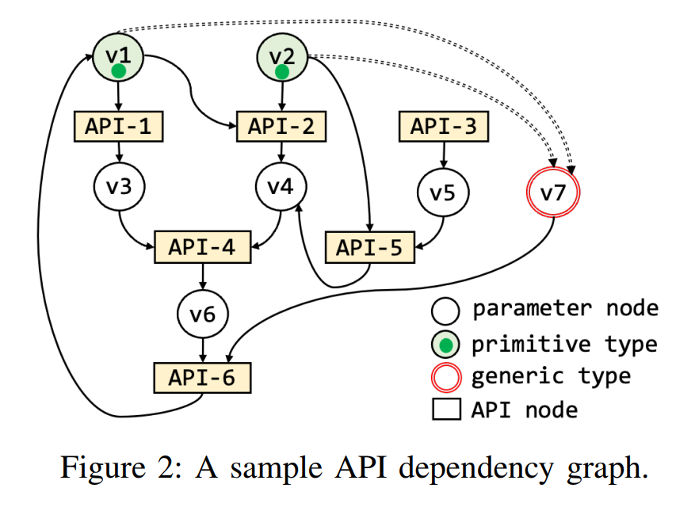
RULF
对库结构进行了分析，建立库的API依赖图
通过在图上进行BFS和backward search的方法提高了API测试覆盖率。

Slide 24
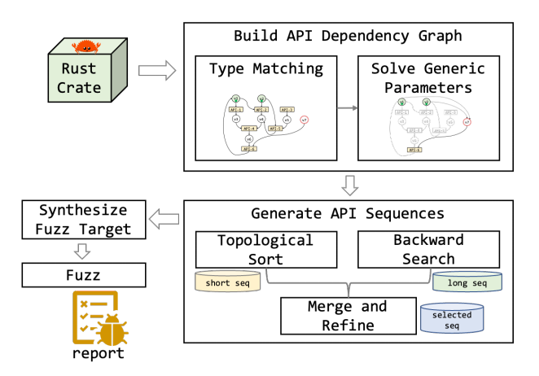
RULF
基于Fuzzing的思路对库API进行测试
使用API依赖图生成合法的fuzzing target
使用AFL++进行模糊测试

Slide 25
方法总结
方法 | 测试方法 | 对泛型函数的处理
RUDRA | Static Analysis | 使用HIR形式的unresolved function
SyRust | Synthesize-driven | 使用SAT进行约束，不断改善生成的单态函数
RULF | Fuzzing | 未处理/单态化后处理
RUDRA可以在不实例化泛型函数的前提下对泛型函数进行测试，有效性较高，但RUDRA是一个静态分析方法，具有局限性
RULF方法建立API依赖图实现对样例的生成，生成的Fuzz Target对API覆盖率较高，能全面地测试API库。但暂时还无法覆盖对泛型函数的测试。
SyRust方法通过将程序生成问题转化为SAT问题实现生成合法样例，但是对生成结果的全面性没有保证，而且由于受到SAT问题的复杂度影响，生成样例的长度很短。

Slide 26
一些可能有用的启发
从本质上说，Fuzzing方法只能对有限的单态化的泛型函数进行测试，而静态方法则可以对泛型函数进行整体分析。因此静态分析方法对于泛型函数的测试有一定的优势。
在如何生成合法的泛型函数问题上，SyRust提供了一个很好的思路，可以利用Compiler的信息改进程序生成的API签名，从而得到正确的单态化函数
SyRust所使用的生成方法可以与RULF/Fuzzing结合，从而提高有效性。

Slide 27
Thanks!

